Slide 1
農林水産省
府省等就職希望
障害者向け業務説明会

Slide 2

農林水産省・・・「食」と「環境」を未来へつなぐ
わたしたち農林水産省は、
生命を支える「食」と安心して暮らせる「環境」を
未来の子供たちに継承していくことを使命として、
常に国民の期待を正面から受け止め
時代の変化を見通して政策を提案し、
その実現に向けて全力で行動します。

Slide 3
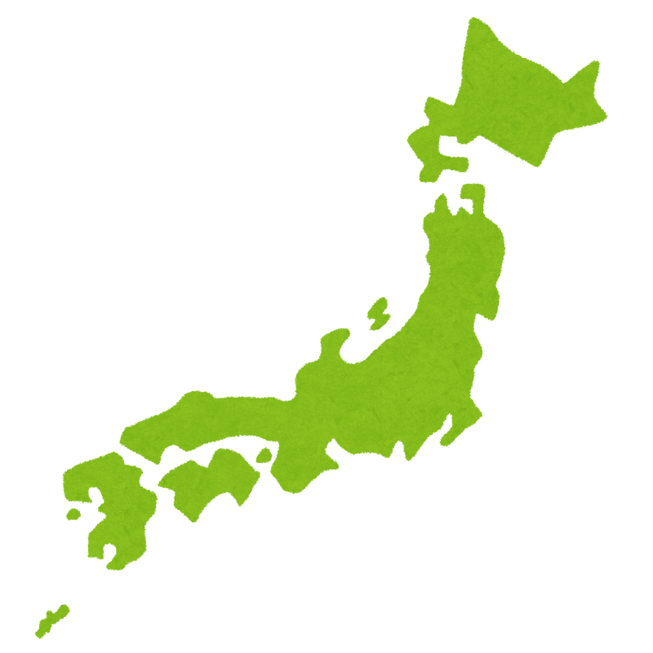
農林水産省の組織 ①
農林水産省は、本省（約５千人）と全国の各地方ブロック機関（約１万６千人）で構成され、総定員数は約２万１千人です。
（主な機関）
・本省…農林水産政策の企画立案を担当します。
・地方農政局…農業政策の実施を担当します。
・植物防疫所…植物の輸出入検疫等を担当します。
・動物検疫所…動物の輸出入検疫等を担当します。
北海道農政事務所（北海道札幌市）
東北農政局（宮城県仙台市）
北陸農政局（石川県金沢市）
関東農政局（埼玉県さいたま市）
中国四国農政局（岡山県岡山市）
本省（東京都千代田区霞が関）
門司植物防疫所（福岡県北九州市）
横浜植物防疫所（神奈川県横浜市）
動物検疫所（神奈川県横浜市）
九州農政局（熊本県熊本市）
名古屋植物防疫所（愛知県名古屋市）
東海農政局（愛知県名古屋市）
近畿農政局（京都府京都市）
那覇植物防疫事務所
（沖縄県那覇市）
神戸植物防疫所（兵庫県神戸市）

Slide 4
農林水産省の組織 ②
本 省（東京霞ヶ関）
大臣官房
・基本的な政策の企画立案…基本計画、法令、予算、国会、広報など
国際部
統計部
検査・監察部
消費・安全局
・食の安心・安全を確保…食育、食品表示、食品安全政策、植物防疫、動物衛生など
食料産業局
・「食」関連産業の成長産業化… ６次産業化、輸出、食文化の魅力発信など
生産局
・生産の振興…品目別生産対策、生産技術の普及、環境保全型農業など
経営局
・経営の支援…担い手、新規就農、農地政策、農業金融、農協、農業保険など
農村振興局
・農村の振興…土地利用の計画、地域振興、都市農村交流、農業農村整備など
政策統括官
・「省の重要政策」を担当する組織…米政策など
農林水産技術会議事務局
・試験研究の推進…試験研究計画の策定、試験研究支援など
地方農政局
植物防疫所
動物検疫所

Slide 5
仕事の内容について
農林水産省では、職員の能力・適性に応じて、以下のような業務を行っていただきます。
政策立案業務（本省のみ）
入力・集計業務
〇事業業務の創設・改善
〇研究会等の運営
〇法令改正 など
〇業務統計等の定型的なデータの
入力業務、集計業務 など
広報関係業務
資料作成業務
〇ホームページの更新・公開
〇広報関係資料の作成 など
〇資料の印刷・配布・ＰＤＦ化
など
庶務関係業務
〇出勤簿管理
〇旅費・謝金の支払業務
〇文書管理・書類整理 など

